Slide 1
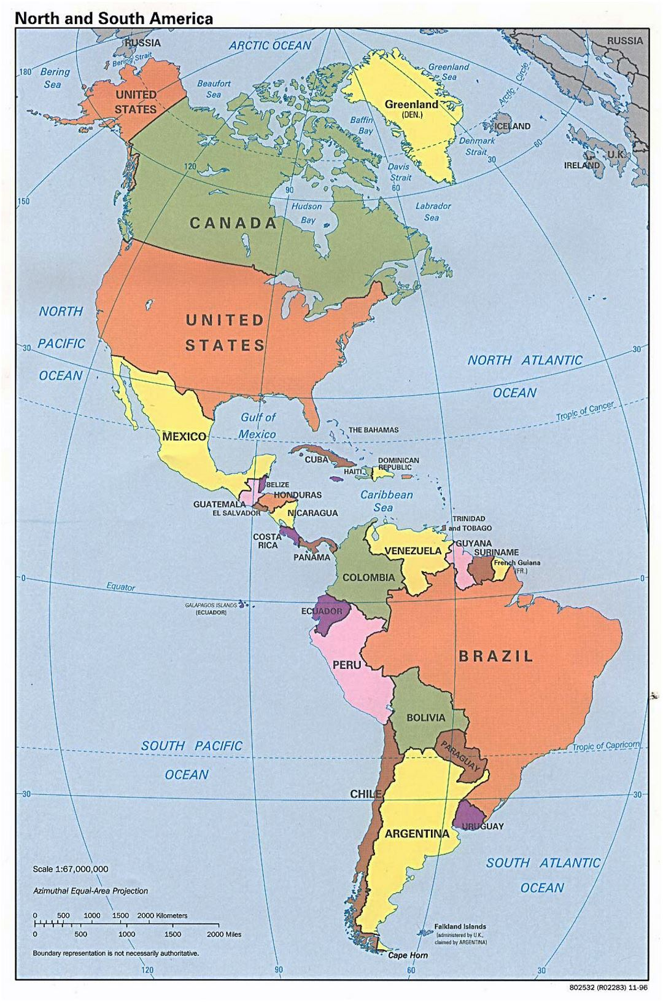
Всемирная история
9
класс
Тема:
Повторение

Slide 2
ПЛАН
1) США
2) Латинская Америка
3) Другие государства Латинской Америки

Slide 3
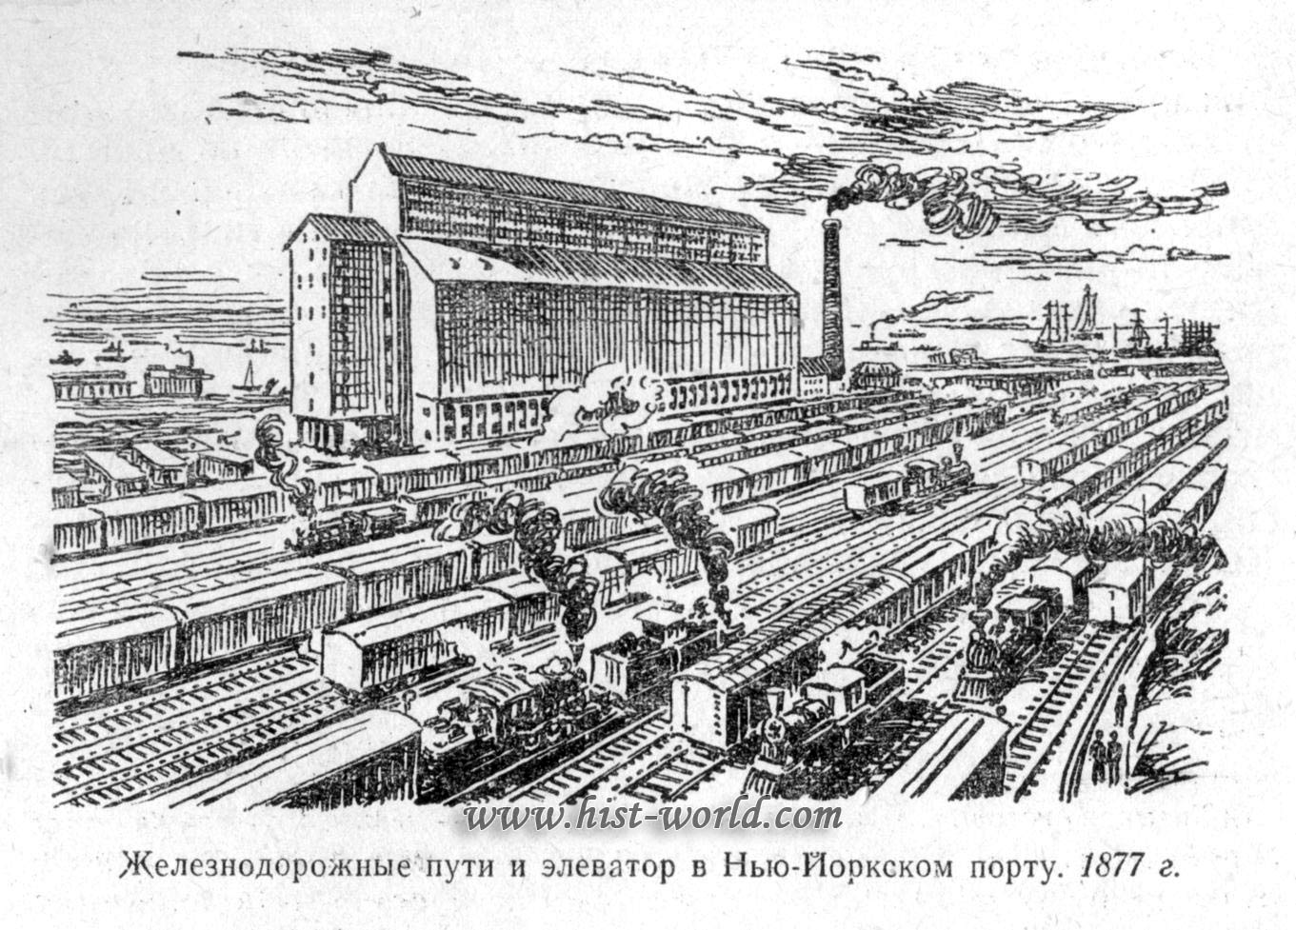
Экономика
- Резкое ускорение экономического развития
- К 1894 г. – 1 место по объёму промышленной продукции
- США вышли на 1 место во всех отраслях промышленности
- Появились мощные династии «королей» (Форд, Морган, Рокфеллер)
- Перемены в сельском хозяйстве, «американский путь» капиталистического развития в с/х

Slide 4
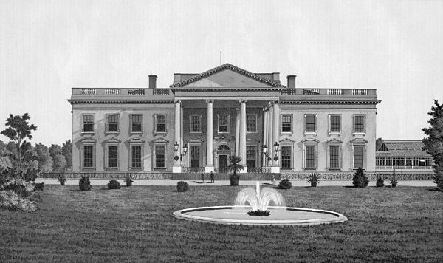
Государственное устройство
Президентская республика – разновидность республиканской формы правления, характеризующаяся тем, что избираемый президент юридически и фактически является главой государства и исполнительной власти.
Двухпартийная система – республиканская и демократическая.

Slide 5
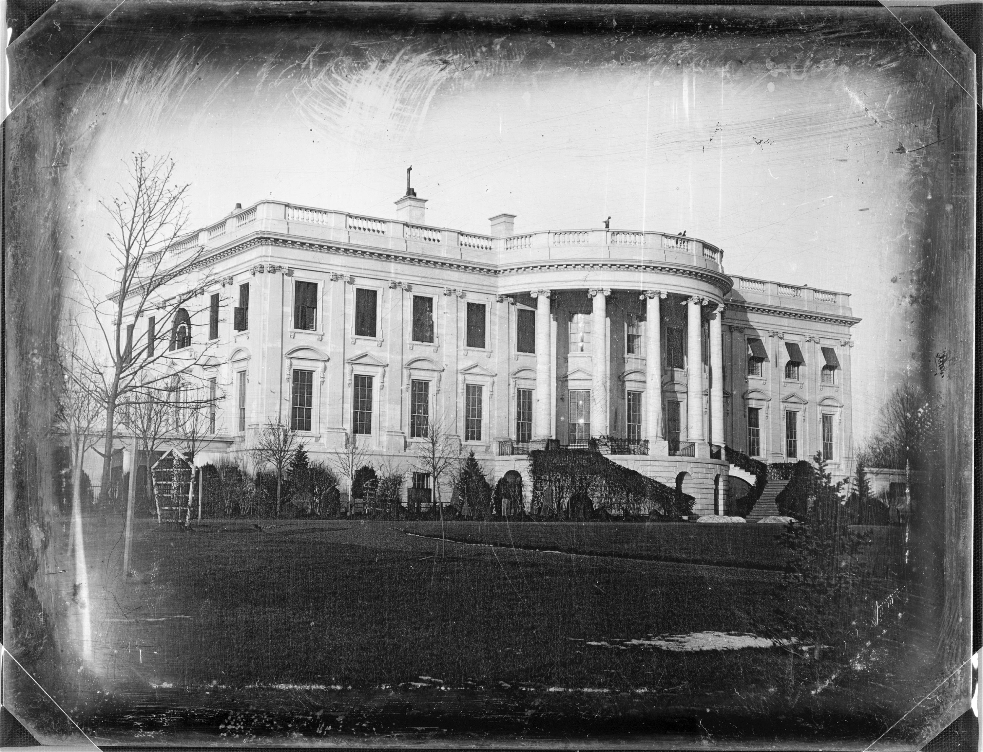
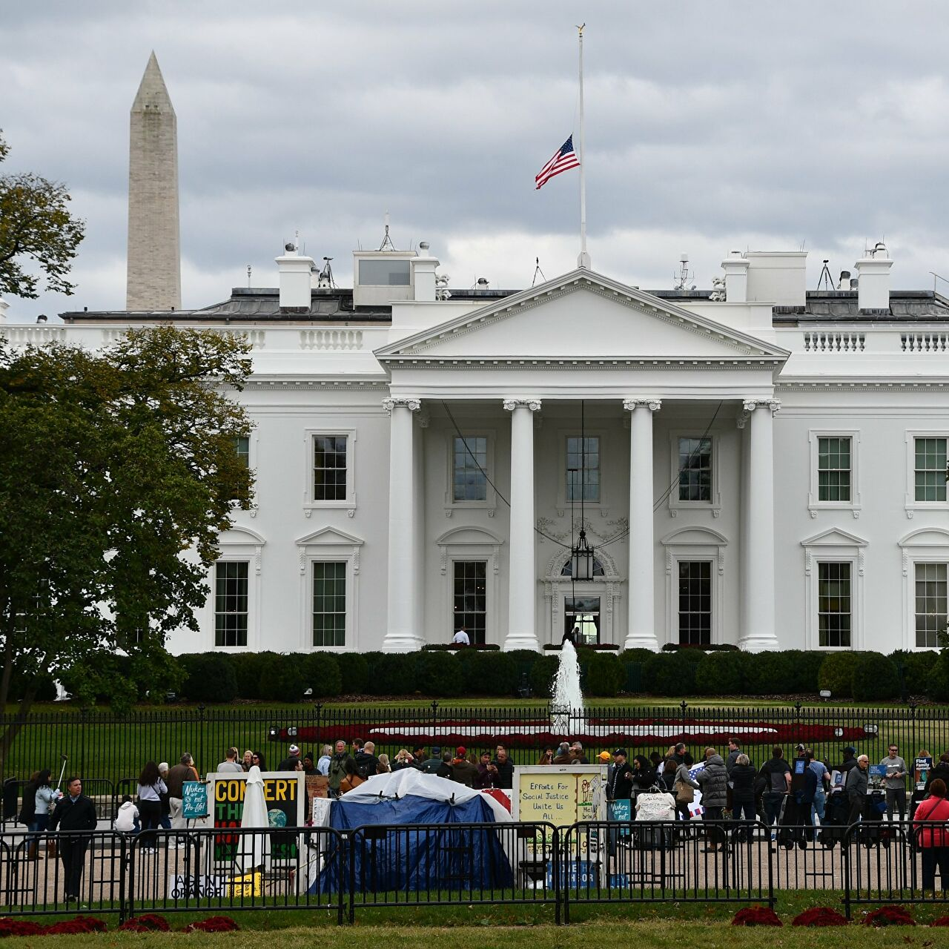
Резиденция президента США
Строительство началось 13 октября 1792 году и закончилось 1 ноября 1800 года.
Здание называли по разному: «Президентским дворцом», «Президентским особняком» и «Президентским домом».
В 1811 году зарегистрировано первое свидетельство того, что публика назвала его «Белой палатой».
Расположена в Вашингтоне.
12 октября 1901 года Теодор Рузвельт официально присвоил резиденции президента США название Белый дом, что было немедленно узаконено Конгрессом.

Slide 6
Внутренняя политика
Положение негров
расизм
сегрегация
Положение индейцев
права
резервации

Slide 7
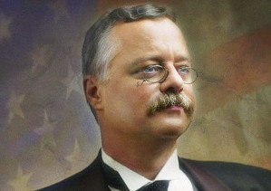
О ком речь?
Годы жизни – 1858 – 1919 г.г.
Участвовал в Американо-испанской войне
Проводил политику борьбы с монополиями
Начинает судебные процессы против трестов
26 Президент США
Теодор Рузвельт

Slide 8
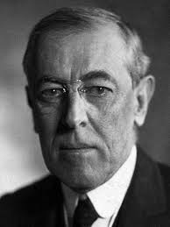
О ком речь?
Годы жизни – 1856 – 1924 г.г.
28 президент США
Победил в президентских выборах 1912 года
Представитель демократов
Добился принятия закона о таможенных тарифах
Вудро Вильсон

Slide 9
Внешняя политика США
Доктрина Монроктрина Монро | Политика подкупа, организация государственных переворотов в Латинской Америке
«Дипломатия доллара» | «Америка для американцев»
«Большая дубинка» | Требование открыть Китай для товаров США
«Открытые двери и равные возможности» | Урегулирование конфликтов с использованием военной силы в отношении Латинской Америки
«Полиция западного полушария» | Решать заслуживает ли то или иное государство Латинской Америки право самостоятельно существовать

Slide 10
Решите тест!
Как в США в начале XX века называли сторонников борьбы с монополиями?
А) аболиционистами
В) Американская федерация труда
С) поборниками прогресса
Д) конфедераты

Slide 11
Решите тест!
В каком городе был подписан мирный договор 10 декабря 1898 года между США и Испанией?
А) в Париже
В) в Вене
С) в Сан-Стефано
Д) в Берлине

Slide 12
Решите тест!
В каком году США вышли на 1 место в мире по объёму промышленной продукции?
А) в 1878 году
В) в 1900 году
С) в 1885 году
Д) в 1894 году

Slide 13
Латинская Америка
Государство | Руководитель движения | Диктатор | Экономика
Диас, Сапата, Мексика, Уэрта, Вилья, Куба, банки, капитал, Уругвай

Slide 14
Почему диктатура?
Диктатура (от лат. dictatura) – форма осуществления государственной власти, при которой вся полнота государственной власти принадлежит одной политической позиции, за которой стоит либо один человек, либо правящая группа лиц.
Не ограниченная законом власть, опирающаяся на насилие.
Диктатура П.Диаса
Диктатура Уэрты

Slide 15
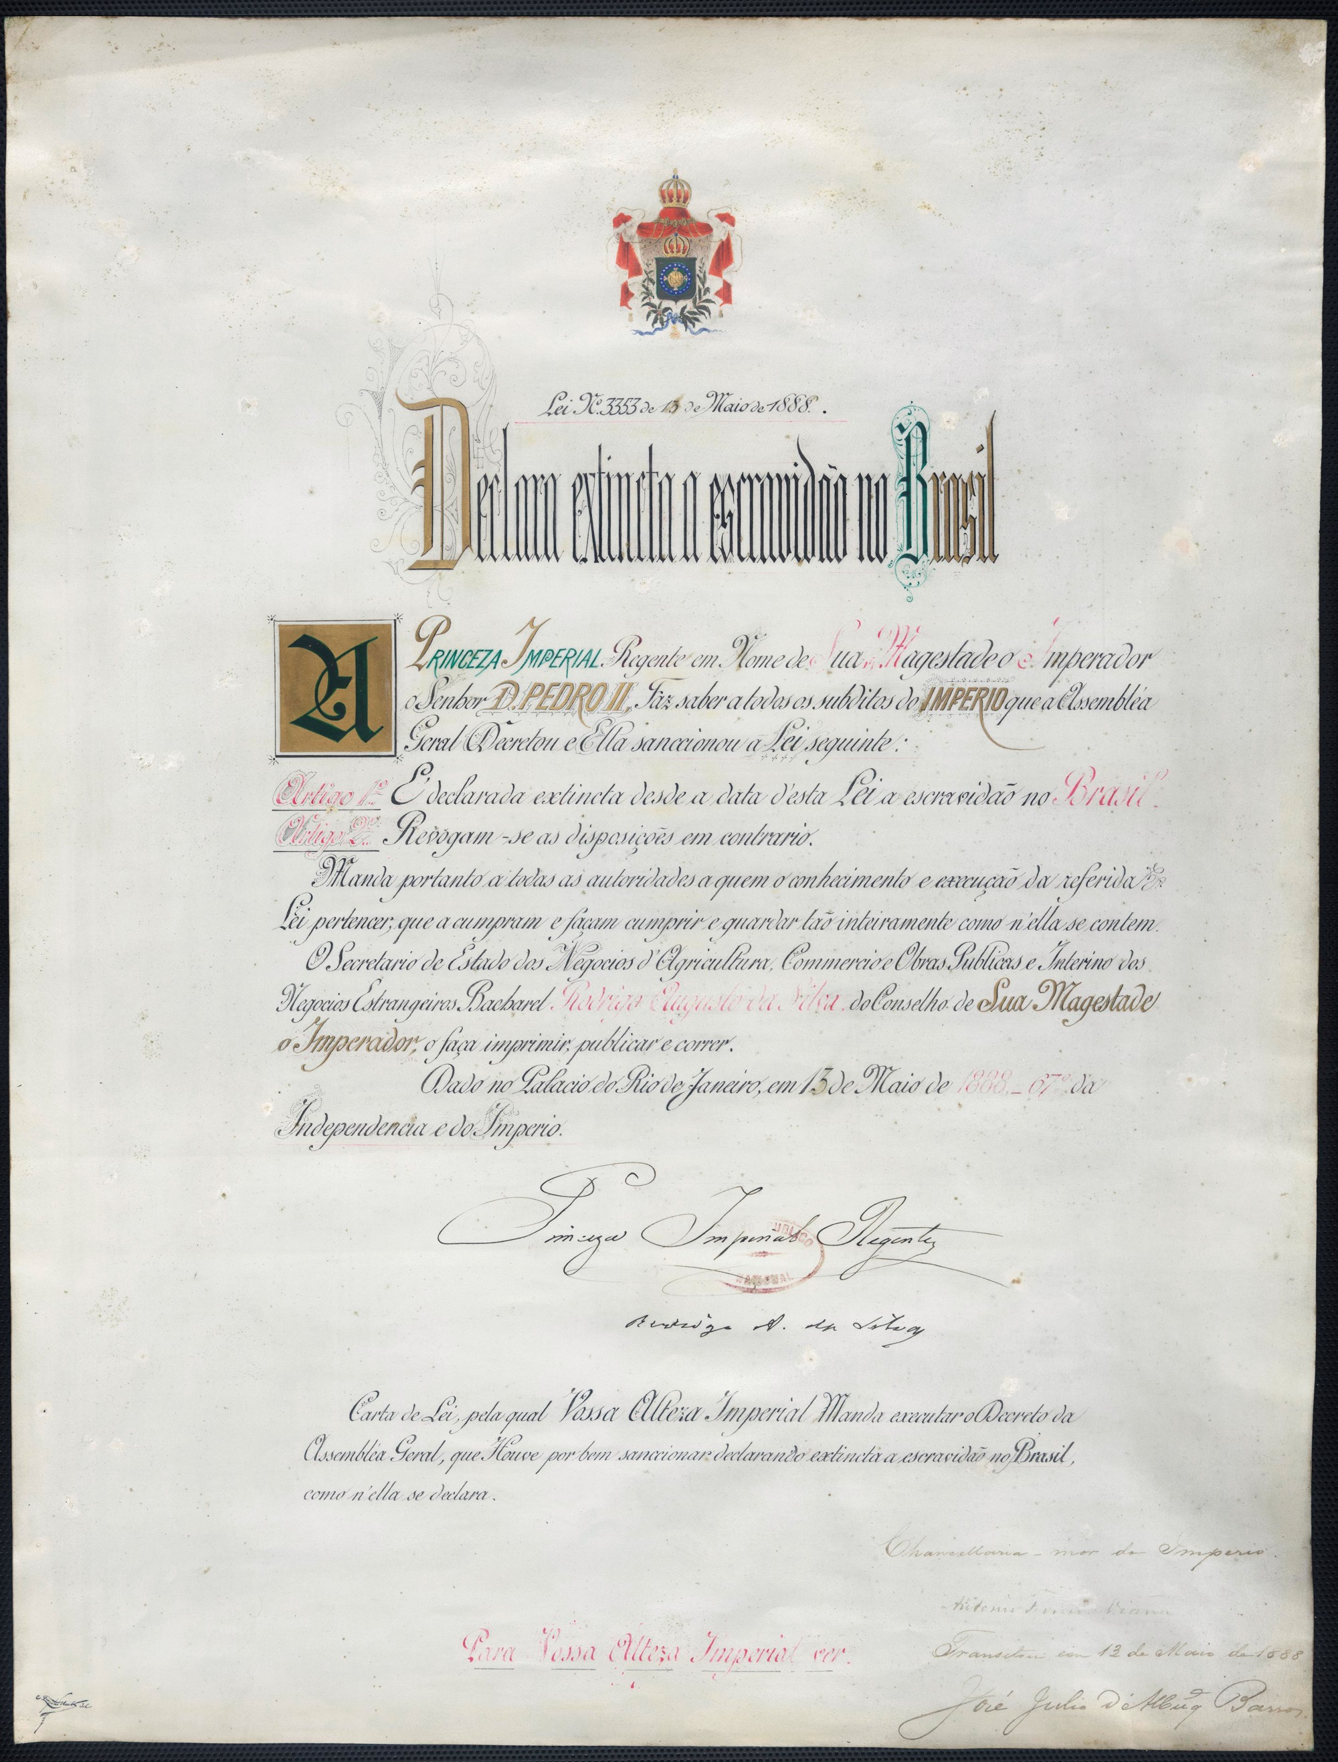
О «Золотом законе»
От 13 мая 1888 года.
Закон содержит всего 2 пункта:
Рабство в Бразилии отменяется
Любые положения права, противоречащие первому пункту, отменяются

Slide 16
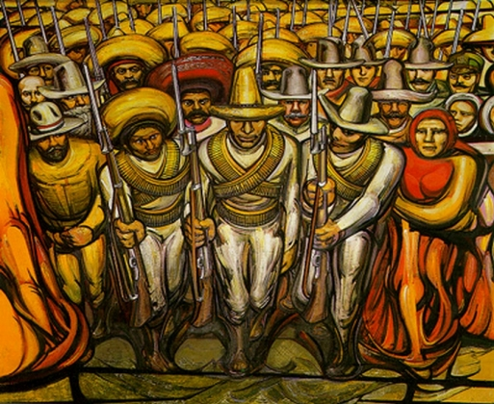
Схема «Революция в Мексике»
Крестьянское движение, «буржуазная революция»
1910 - 1917 годы
Причины: безземелье крестьян
юг – Э.Сапата, север – Ф.Вилья, захват Мехико
Поражение, решена аграрная проблема, в 1917 г. принята Конституция

Slide 17
Основные термины
1) Корпорация
2) Латифундия
3) Резервация
4) Сегрегация
5) Государственный департамент
6) Доктрина
7) Нота
8) Диктатура
9) Оппозиция
10) Аболиционизм
11) Иммиграция
12) Демократизация

Slide 18
Заполните таблицу
Дата | Что произошло?
1) 1870 – 1914 годы | В США перебралось 25 млн.человек

Slide 19
ЗАДАНИЯ ДЛЯ САМОСТОЯТЕЛЬНОЙ РАБОТЫ
Повторить параграфы № 14 - 18
Выпишите даты и термины

